Slide 1
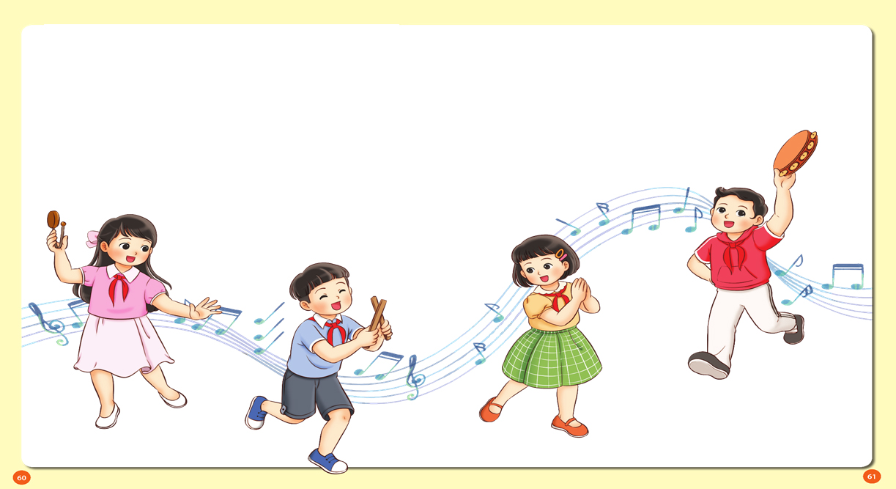


TIẾT 12
TỔ CHỨC HOẠT ĐỘNG VẬN
DỤNG SÁNG TẠO

Slide 2




Chuẩn bị đồ dùng học tập

Slide 3
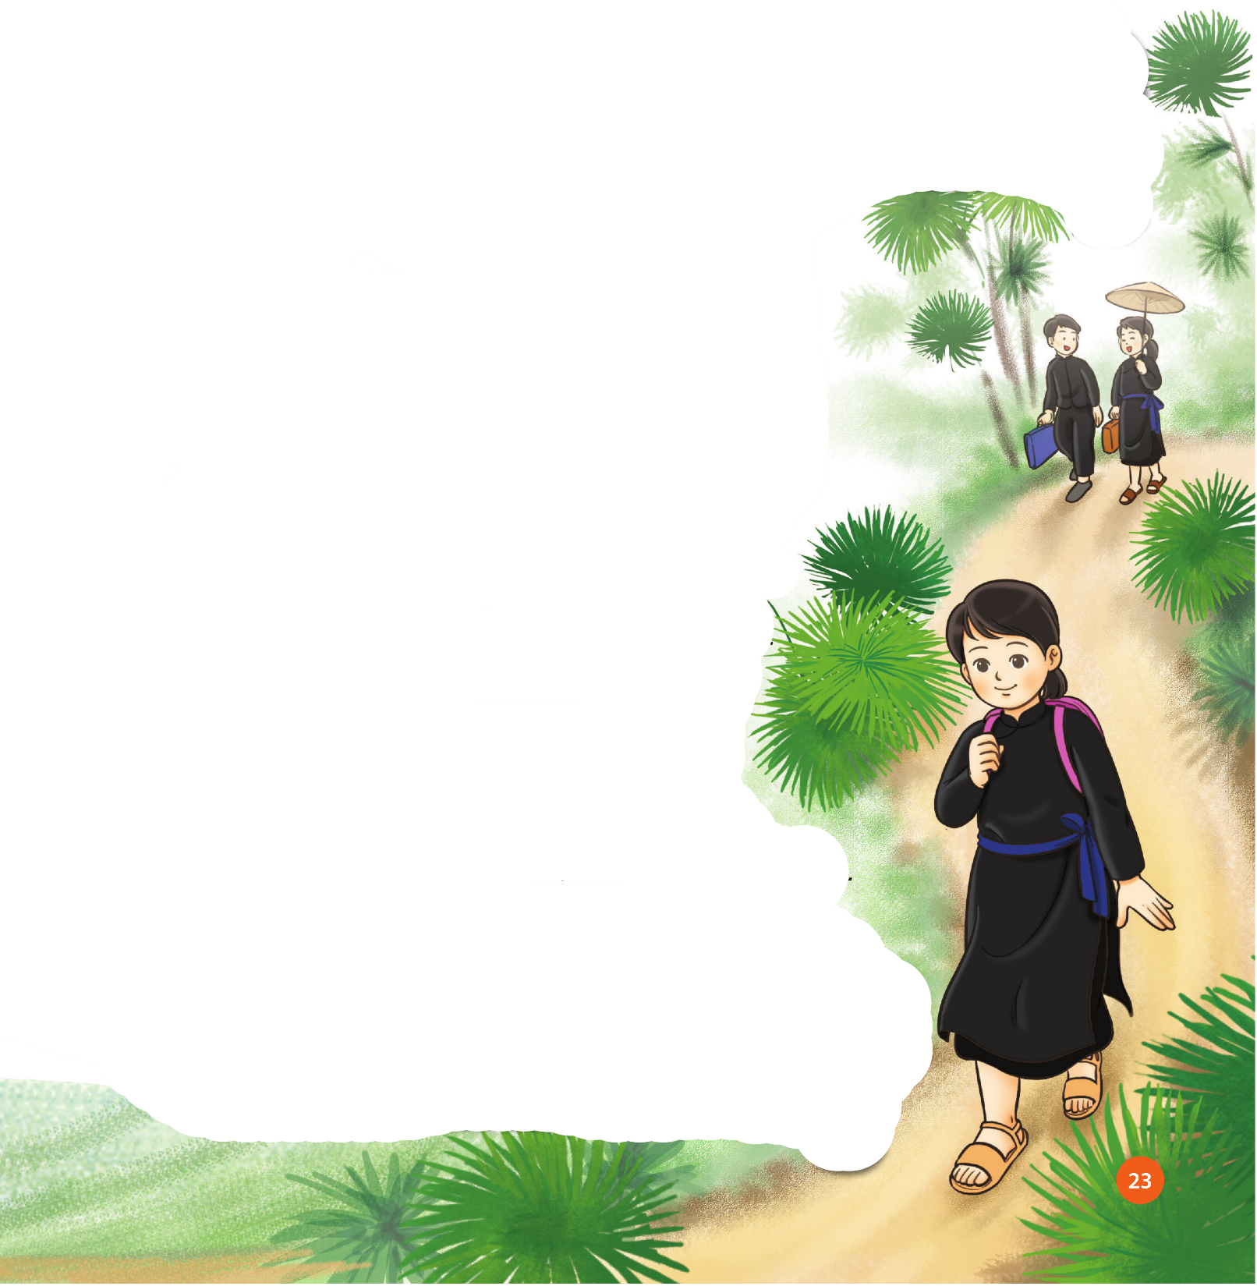
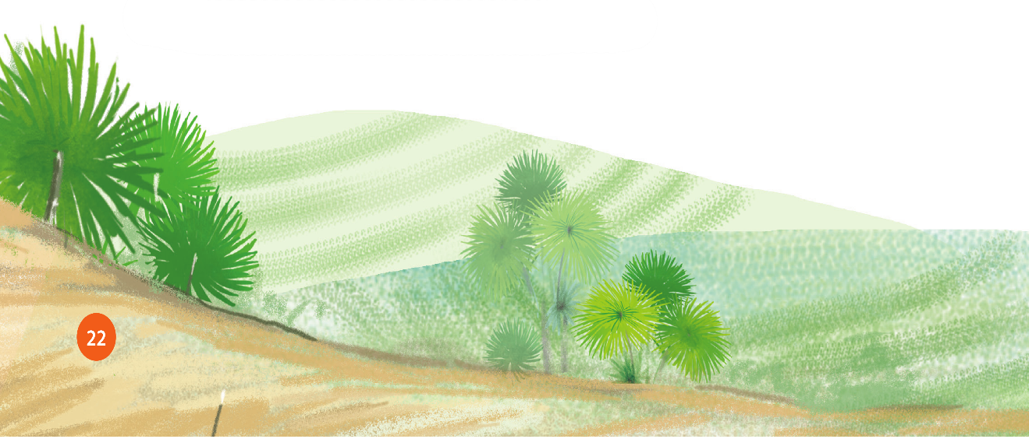
Hoạt động mở đầu
Nghe nhạc bài Đi học lắc lư nhẹ theo nhịp

Slide 4

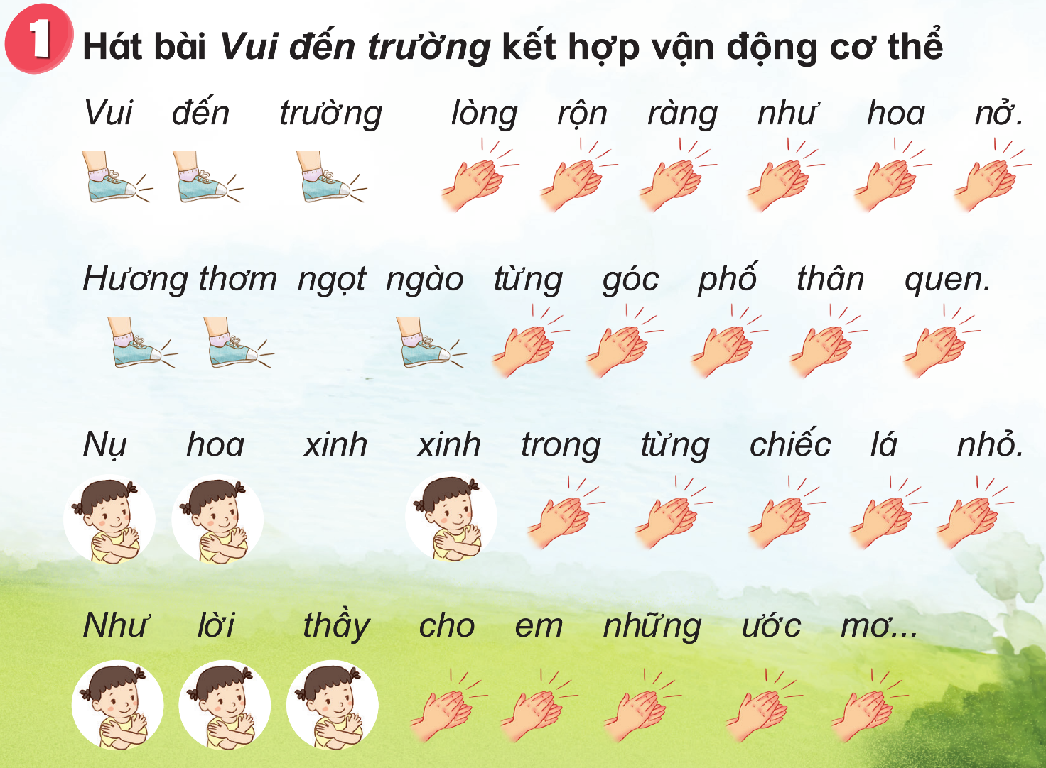




Slide 5
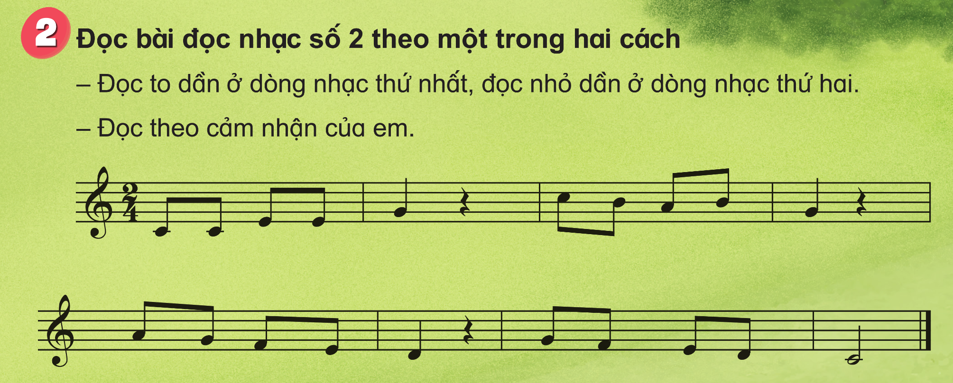

Slide 6
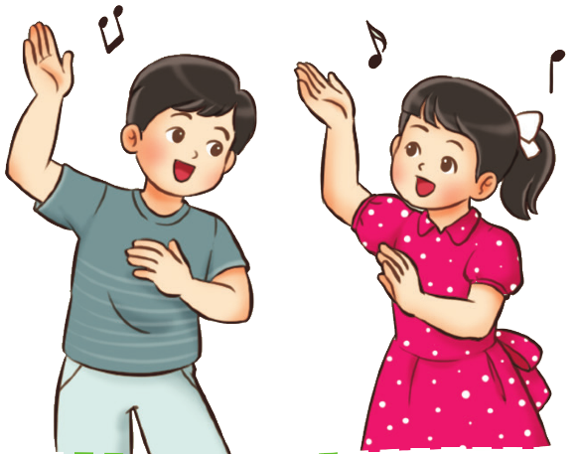
Nghe và vận động phụ họa theo bài hát đi học

Slide 7


GIÁO DỤC, CỦNG CỐ DẶN DÒ

Slide 8



Chúa quý thầy cô mạnh khỏe
Các em học sinh chăm ngoan học giỏi

